Slide 1
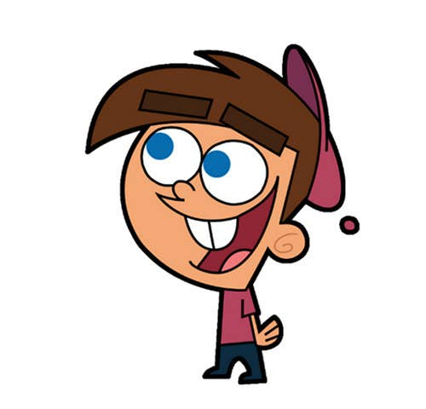
Welcome to class
T.Mohamad
Zaid

Slide 2
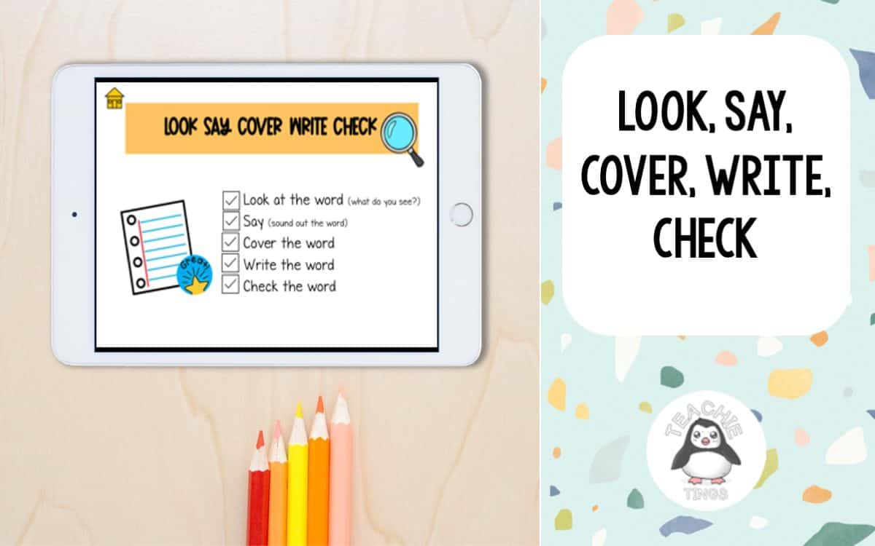
A student is given a word to spell and:
Student looks at the word
The teacher covers it over with a piece of paper or
his / her hands
Student writes the spelling again on the board or paper
uncovers the spelling to check if she / he has got it right.
ينظر الطالب الى كلمة يختارها المعلم اما أن تكون على السبورة أو في بطاقات ويعطى الطالب مهله 5 ثواني أو أكثر على حسب طول الكلمة ليحفظ حروف الكلمة ليتمكن من تهجئتها يغطي المعلم الكلمة ويقوم الطالب بكتابتها على السبورة او في ورقة وبعد الكتابة يكشف الطالب الكلمة للتأكد من كتابتها بالشكل الصحيح.
Look . Say . Cover . Write . Check
Strategy

Slide 4
يكتب المعلم كلمات حسب الدرس في الشريحة التالية
المعلم ينظر الطالب للكلمة ويعطى الطالب وقت كافي حسب ما يراه
يعطى الطالب ورقة للكتابة عليها ( هناك نموذج مقترح )
تضغط على الماوس في أي مكان فاضي في الشريحة لكي تغطي الكلمة الأولى
عند الانتهاء من وقت الكتابة المخصص تضغط مرة اخرى في أي مكان فارغ في الشريحة لتبدأ الكلمة في الظهور مرة أخرى
يشيك الطالب على الحل ويصحح الأخطاء

Slide 5
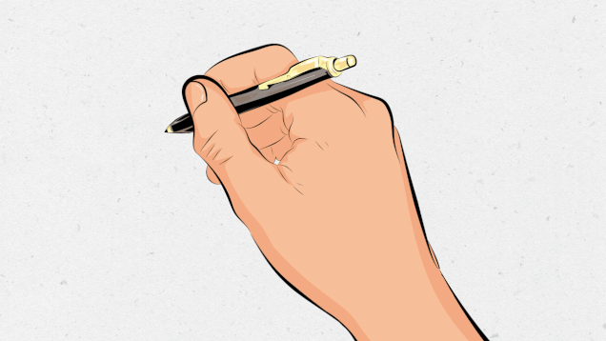
Check | Write | Cover | Look & say
meat
cheese
Word
Word
Word
Word

